Slide 1
NORMA
PCI
Payment Card Industry
Data Security Standard

Slide 2
AGENDA
Ecosistemas PCI SSC
Niveles de Cumplimiento
01
06
¿Qué es PCI DSS y por qué existe?
Alcance (Scoping)
02
07
03
Medios o canales de captura/procesamiento de datos de tarjetas de crédito o débito
08
Los 12 Requerimientos actualizados
Ecosistema de pagos
Documentos de cumplimiento PCD DSS V4.0.1
04
09
05
Historia y evolución — de v3.2.1 a v4.0.1
10
Fases del Proyecto de Certificación

Slide 3
1. ECOSISTEMA DE ESTÁNDARES PCI SSC
El ecosistema de estándares del PCI SSC es un conjunto integral de normas de seguridad diseñadas para proteger los datos de tarjetas de pago durante todo su ciclo de vida. Gestionado por el PCI Security Standards Council, El Consejo fue fundado y está integrado por las principales marcas de pago internacionales, American Express, Discover Financial Services, JCB International, MasterCard, Visa Inc. UnionPay
🏢 PCI DSS
💻 PCI SSF
Data Security Standard
Software Security Framework
Aplica a: Empresas y proveedores de servicio
Aplica a: Aplicaciones de pago (software)
Protege los datos del titular de la tarjeta en el entorno de procesamiento de pagos.
Certifica que una aplicación de pago fue desarrollada de forma segura. PA-DSS reemplazado por PCI SSF.
💳 PCI PTS
🔐 PCI 3DS
Pin Transaction Security
3D Secure
Aplica a: Dispositivos físicos
Aplica a: Proveedores de autenticación 3DS
Asegura que los dispositivos que capturan el PIN son seguros y resistentes a manipulación.
Estándar para servidores de control de acceso 3DS, directorio y autenticación.

Slide 4
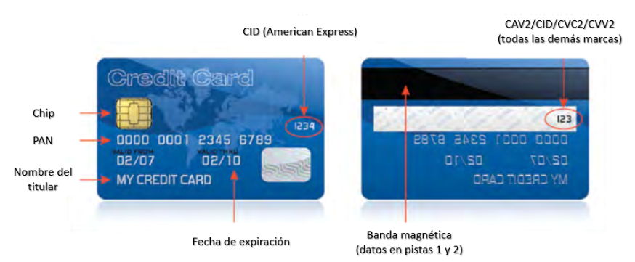
2. ¿QUÉ ES PCI DSS?
Es un estándar de seguridad publicado por el PCI SSC y orientado a la definición de controles para la protección de los datos del titular de la tarjeta y datos sensibles de autenticación durante su procesamiento, almacenamiento y/o transmisión
¿Por que existe? Se desarrolló para fomentar y mejorar la seguridad de los datos de las cuentas de tarjetas de pago y facilitar la adopción generalizada de medidas de seguridad de datos uniformes a nivel mundial ante una respuesta directa al aumento de robos de datos y al fraude en el comercio electrónico, con el objetivo de proteger la información de los titulares de tarjetas en todo el mundo.

Slide 5
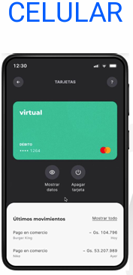
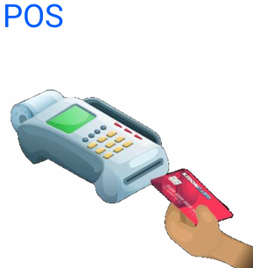
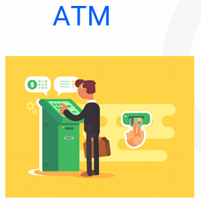

3. Medios o canales de captura/procesamiento de datos de tarjetas de crédito o débito
web

Slide 6
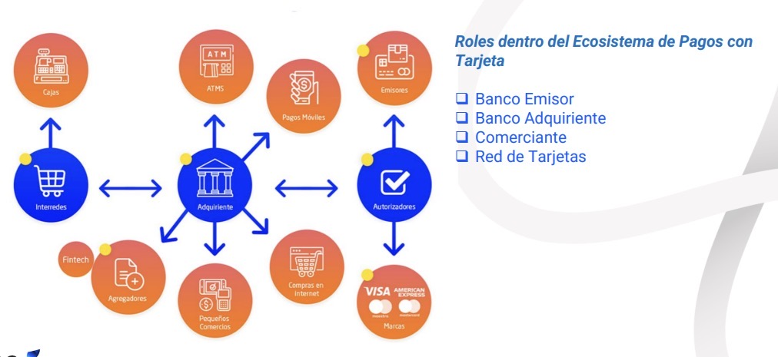
4. Ecosistema de Pagos
✅ Datos del Titular (CHD)
🚫 Datos Sensibles de Autenticación (SAD)
PAN (Número de cuenta principal)
Datos completos de la banda magnética / chip
Nombre del titular
CAV2 / CVC2 / CVV2 / CID (código de seguridad)
Fecha de expiración
NIP / Bloques de NIP
El PAN debe estar cifrado si se almacena. Los 6 primeros + 4 últimos dígitos no se consideran datos completos.
Código de servicio
Credenciales de autenticación
NUNCA se pueden almacenar después de la autorización, incluso cifrados.

Slide 7
5. HISTORIA Y EVOLUCIÓN
2004
2006
2013
2018
2022
2024
PCI DSS
v1.0
Fundación
PCI SSC
PCI DSS
v3.0
PCI DSS
v3.2.1
PCI DSS
v4.0
PCI DSS
v4.0.1
✅ VIGENTE
Nacimiento del estándar: Se unificaron los programas de seguridad de Visa, Mastercard, AMEX, Discover y JCB en un solo framework de 12 requisitos principales.
Se fundó el Consejo de Estándares de Seguridad (SSC) como entidad independiente para gestionar el estándar, desligándolo de la gestión directa de las marcas de tarjetas.
Enfoque en la seguridad diaria: Se pasó de una mentalidad de "cumplir una vez al año" a mantener la seguridad como un proceso continuo. Se introdujo mayor rigor en la segmentación de red.
Autenticación Multi-Factor (MFA): Se volvió obligatoria para cualquier acceso administrativo y acceso remoto. Fue una versión de "madurez" tecnológica y parches de seguridad críticos.
Flexibilidad y Seguridad Continua: El mayor cambio en una década. Permite el "Enfoque Personalizado" (Customized Approach), permitiendo a las empresas demostrar seguridad con controles alternativos.
Aclaraciones y Erratas: Como indica tu imagen, no hay requisitos nuevos. Se corrigieron errores tipográficos y se aclararon intenciones para facilitar la auditoría.
~330-350 sub-controles.
Se mantiene igual que la v4.0.
~300+ sub-controles (debido a mayor granularidad).
~360+ (Se añadieron más de 60 requisitos nuevos/modificados).
~75-80 sub-controles básicos.
Mantuvieron la estructura de la v1.1.

Slide 8
6. NIVELES DE CUMPLIMIENTO
COMERCIOS (Merchants)
PROVEEDORES DE SERVICIO
N1
> 6 millones tx/año
N1
TPP / DSE con > 300,000 tx/año o designados
N2
1 a 6 millones tx/año
N2
DSE con < 300,000 tx/año
N3
20,000 a 1 millón tx/año (e-comm)
N4
< 20,000 tx e-comm / otros < 1M
⚠ El nivel lo determina cada marca de pago (Visa, Mastercard, etc.) por separado, según el volumen de transacciones en esa red específica, no el volumen total.

Slide 9
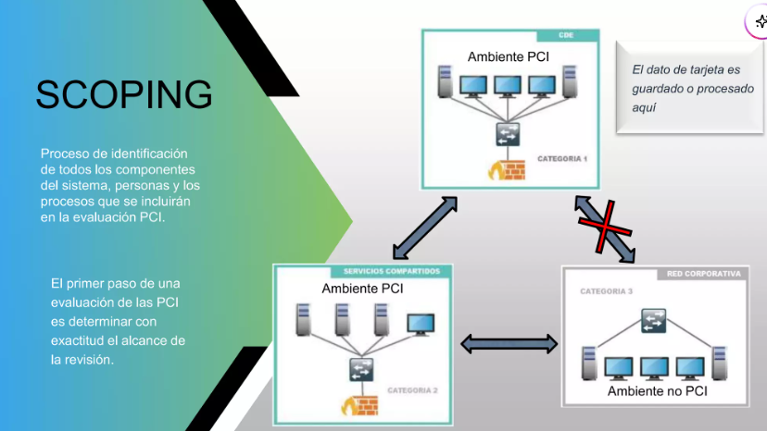
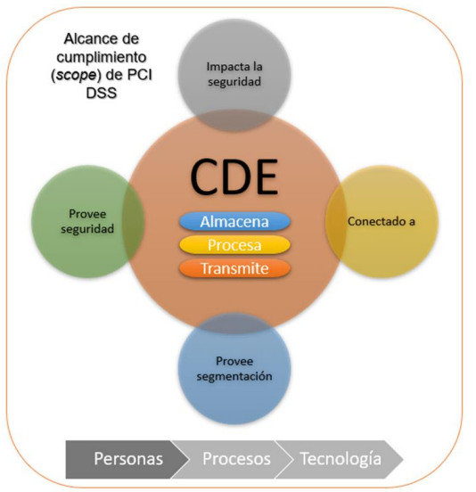
7. ALCANCE (SCOPING)
💡 La mejor práctica: reducir al máximo el alcance mediante segmentación de red, tokenización y cifrado punto a punto.

Slide 10
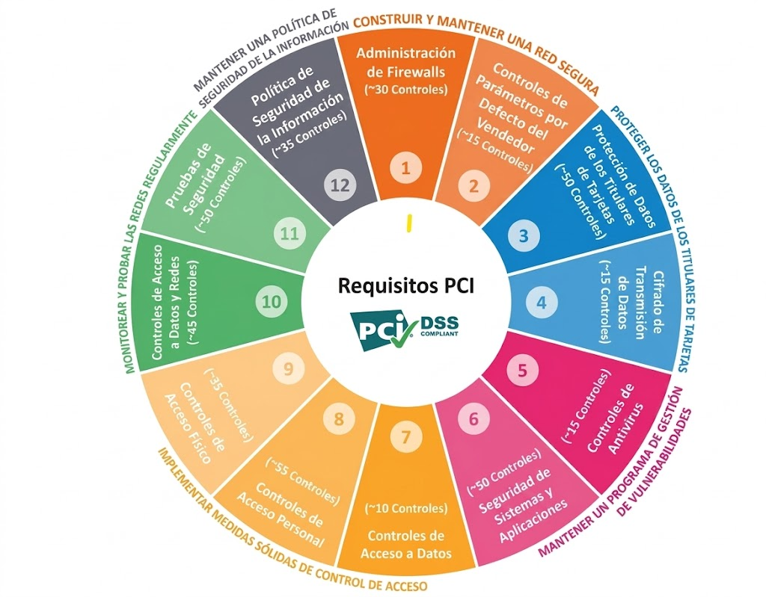
8LOS 12 REQUERIMIENTOS — PCI DSS v4.0.1
8. LOS 12 REQUERIMIENTOS — PCI DSS v4.0.1

Slide 11
9. DOCUMENTOS DE CUMPLIMIENTO PCI DSS v4.0.1
📋 ROC — Report on Compliance
Nivel 1
🏪 SAQ-D — Comercio
Nivel 2-4
Documento más completo. Elaborado por QSA acreditado.
Auto-evaluación para comercios que almacenan CHD.
12 Reqs · 407 Controles · 804 Sub-controles ·
12 Reqs · 224 Controles · 329 Sub-controles ·
🏢 SAQ-D — Proveedor de Servicio
Nivel 2
✅ AOC — Attestation of Compliance
Todos
Auto-evaluación para proveedores de servicio.
Documento oficial que certifica el cumplimiento PCI. Es el único que prueba la certificación ante clientes o socios.
12 Reqs · 234 Controles · 354 Sub-controles ·
Acompaña siempre al ROC o SAQ

Slide 12
10. FASES DEL PROYECTO DE CERTIFICACIÓN
Kickoff
Scoping
Análisis GAP
Remediaciones
Auditoría
Certificación
Presentación, definición de equipo, alcance inicial y coordinación.
Identificar todos los flujos de datos, sistemas y redes en alcance PCI.
Evaluar el estado actual vs requerimientos. Confección de ROC/SAQ inicial.
Implementar controles faltantes según plan de trabajo
QSA revisa evidencias y controles. Se completa la documentación oficial.
Si cumplimiento es 100%: firma del AOC. Certificación válida por 1 año.
1
2
3
4
5
6
Kickoff
Scoping
Análisis GAP
Remediaciones
Auditoría
Certificación

Slide 13
GRACIAS….

